Slide 1
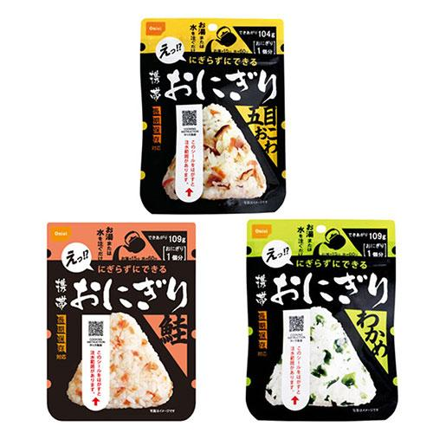
【提案書】
尾西の携帯おにぎり ※税率8％
いざという時に助かる、水やお湯で戻すだけで食べられる携帯おにぎりです。賞味期間は製造日より5年と長期保存可能なため、防災イベントやキャンペーンのノベルティ用としておすすめです。※こちらの商品は、最小ロット数単位（倍数）のみの承りになります。
特徴
納期
納期スペース
仕様
容量 : 内容量/45g
包装 : 包装袋
注意事項 : 賞味期間/製造日より5年 出荷可能日を必ずご確認ください。
お見積
お見積りスペース

